Slide 1
Computer-assisted translation (CAT)

Slide 2
Definisi

Slide 3
Definisi

Slide 4
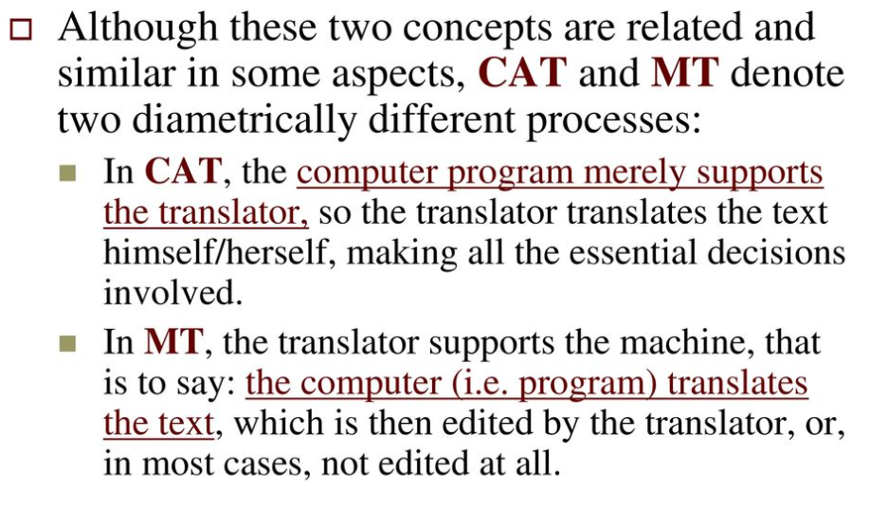
Definisi

Slide 5
Definisi

Slide 7
Reference Source
http://www.nlc.cn/newen/books/
https://www.gutenberg.org/
Other Online dictionary

Slide 8
Terminology databases
https://www.cjk.org/data/chinese/technical/chinese-english-database-technical-terms/
http://www.polyu.edu.hk/clc/app/glossary/

Slide 9
Tugas
1. Sebutkan fungsi dari tools berikut dan berikan contohnya:
Translation Project Management software.
Concordant software.
2. Carilah Software yang membantu proses translasi dari Bahasa Mandarin dan berilah ulasan terhadap software tersebut! Ulasan bisa berupa fitur, keunggulan, penggunaan dan kelebihan software tersebut dibandingkan dengan yang lain.

Slide 10
Pengumpulan Tugas
Tugas dikumpulkan di SPADA dalam bentuk makalah (teks).
Batas waktu pengumpulan tugas bisa dilihat di SPADA.
Tugas dikerjakan berkelompok, dengan maksimal anggota tiap kelompok 5 mahasiswa.
Satu kelompok cukup mengumpulkan satu buah makalah saja.

